Slide 1
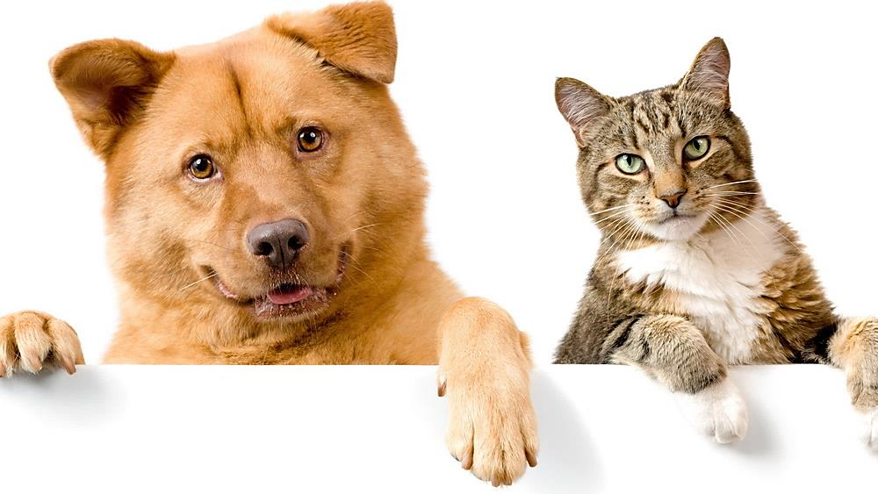
Про кошек и собак
Урок окружающего мира. 2 класс. Школа России. Кострюкова Е.А.

Slide 2
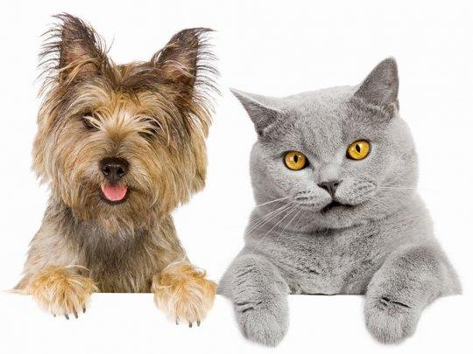
СОДЕРЖАНИЕ
Выставки
Уход за кошкой
Породы кошек
Породы собак
Профессии собак

Slide 3
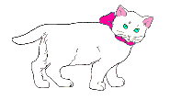
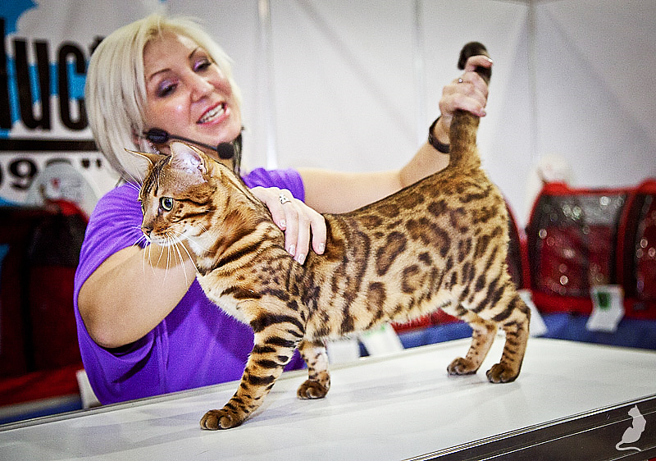
На выставке кошек
На выставке «ИнфоКот»
Как это происходит?
Сначала кошка проходит ветеринарную комиссию.
Затем на специальном столе эксперты осматривают животное и оценивают его по внешнему виду.

Slide 4
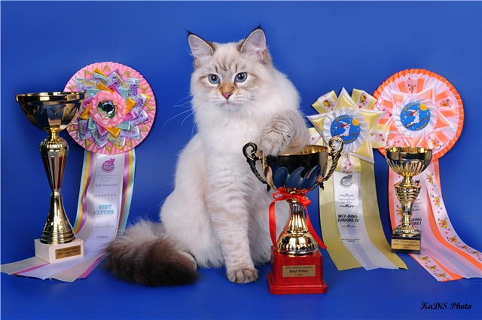
На выставке кошек
Международная выставка
«Mагия кошек»
Как это происходит?
Оценка животных производится по 100-балльной шкале в соответствии с определённым стандартом.
Победители определяются по нескольким категориям: по окрасу, полу и возрасту.

Slide 5

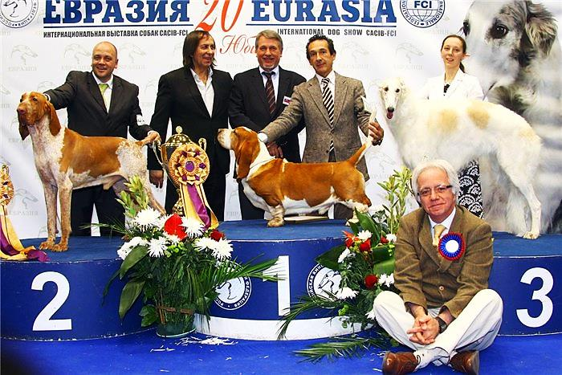
На выставке собак
Победители выставки «Евразия 2011»
Как это происходит?
В выставках принимают участие клубные животные с родословной и ветеринарным паспортом.
Эксперты оценивают внешний вид, соответствие стандарту породы и поведение собаки на ринге. По итогам определяют победителя.

Slide 6
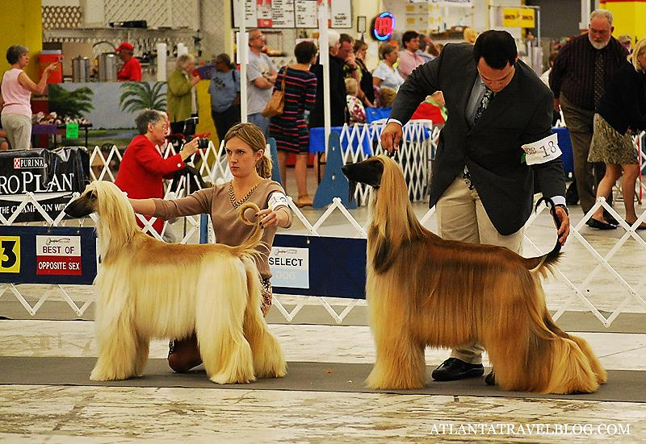
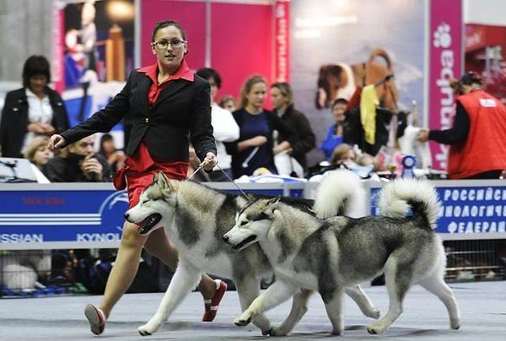
На выставке собак
Показ собаки в стойке
Показ собаки в движении

Slide 7
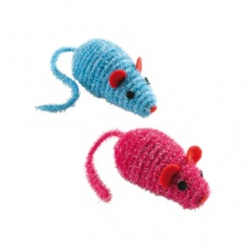
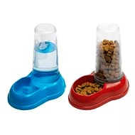
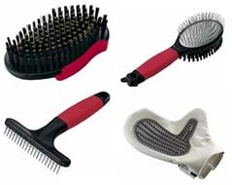
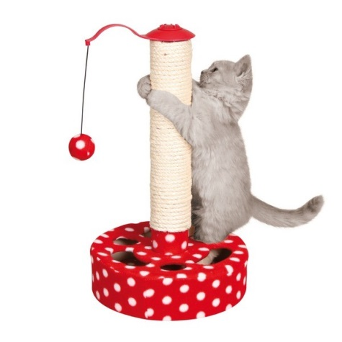
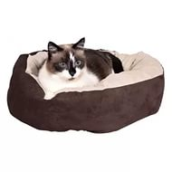
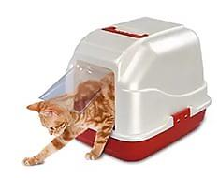
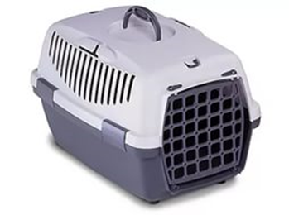
Что необходимо кошке
Сбалансированная пища.
Ёмкости для еды и питья.
Лоток с наполнителем.
Столбик для царапанья.
Устройство для перевозки.
Лежачок.
Осмотр ветеринаром.
Уход за шерстью.
Игрушки.

Slide 8
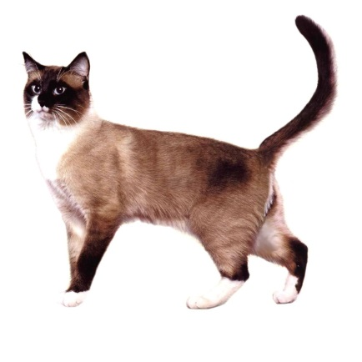
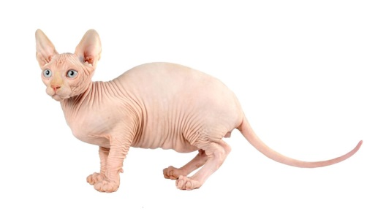
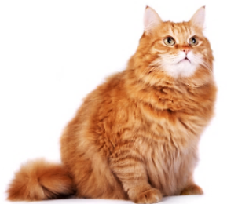
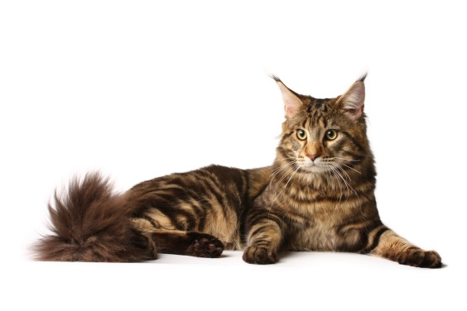
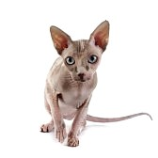
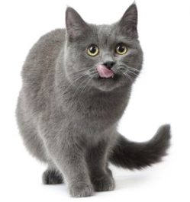
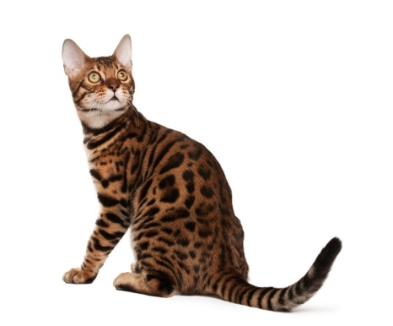
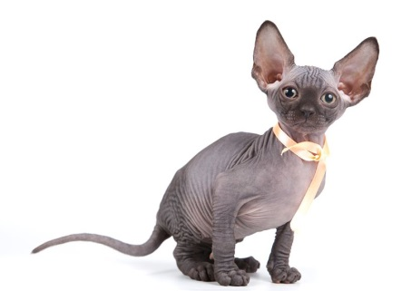
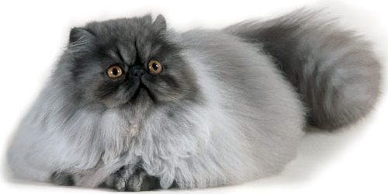
Породы кошек
длинношёрстные
короткошёрстные
голые

Slide 9

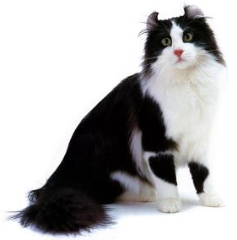
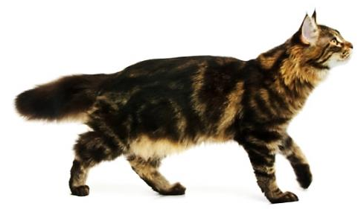
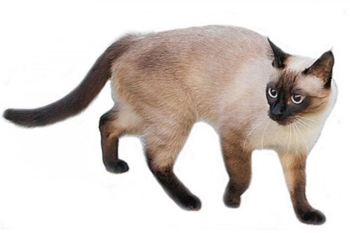
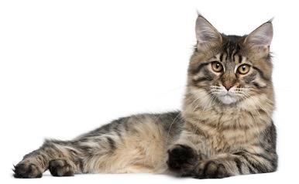
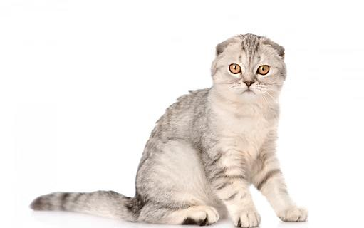
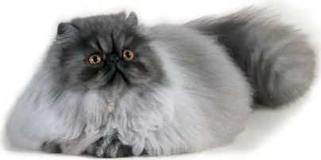
Породы кошек
Сибирская
Персидская
Русская голубая
«Мэнский енот»
Сиамская кошка
Американский кёрл
Шотландская вислоухая
Курильский бобтейл
«Тряпичная кукла»

Slide 10
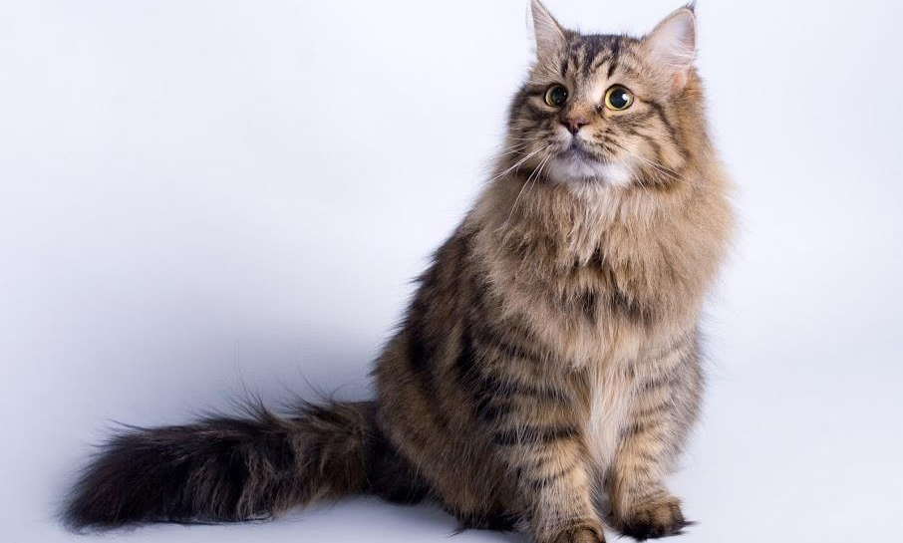
СИБИРСКАЯ КОШКА
Благодаря покладистому характеру сибиряк становится отличным другом семьи с маленькими детьми. Эти кошки наделены проницательным умом, спокойны и невозмутимы. Обладая сильным гибким телом, они не смогут долго сидеть на одном месте.

Slide 11
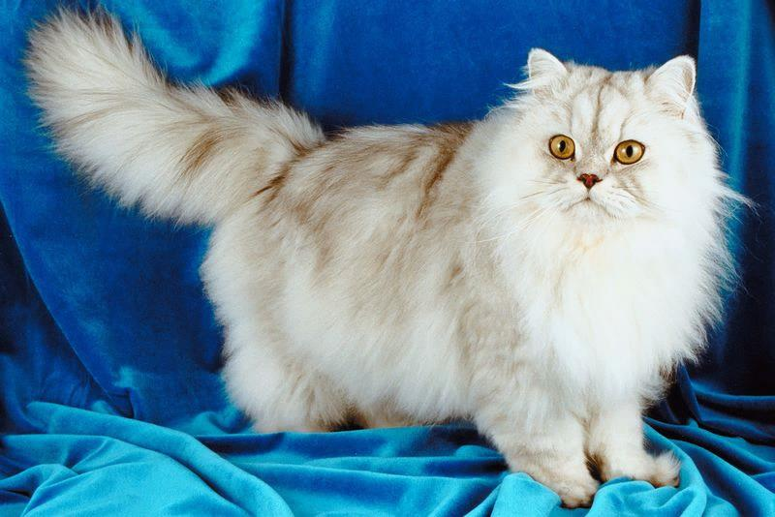
ПЕРСИДСКАЯ КОШКА
Одна из самых популярных пород кошек в мире. Животные этой породы очень добрые, ласковые и спокойные. Отличительными признаками породы является маленький, широкий курносый нос и длинная пушистая шерсть.

Slide 12
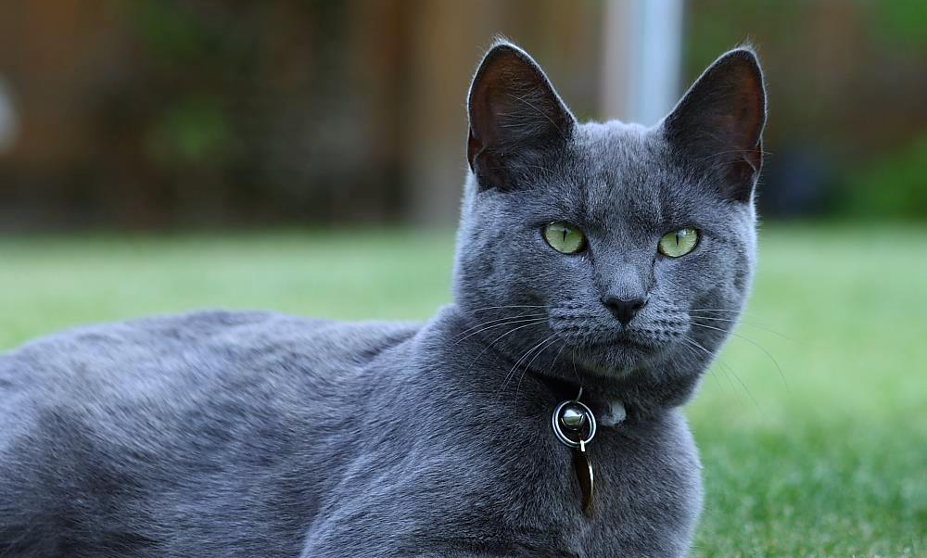
РУССКАЯ ГОЛУБАЯ КОШКА
Своим названием кошка обязана окрасу шерсти. Питомцы этой породы обладают красивыми зелёными глазами и отменными способностями по ловле мышей. Эта спокойная изящная кошка поладит со всеми членами семьи и другими животными, если они отнесутся к ней с уважением.

Slide 13
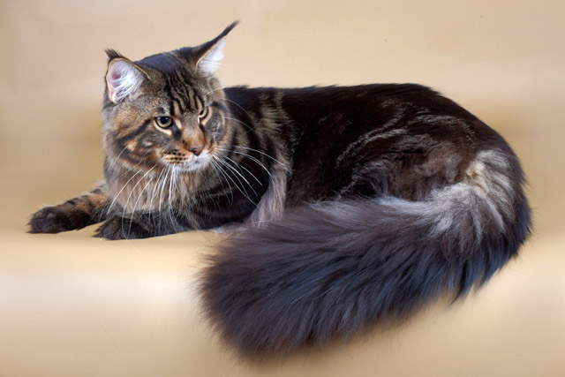
МЕЙН-КУН «МЭНСКИЙ ЕНОТ»
Мейн-куны - это большие, весёлые и спокойные кошки. Благодаря кисточкам на ушах животные похожи на рысь. Кошки этой породы любят быть рядом с человеком, нередко повсюду следуя за ним.

Slide 14
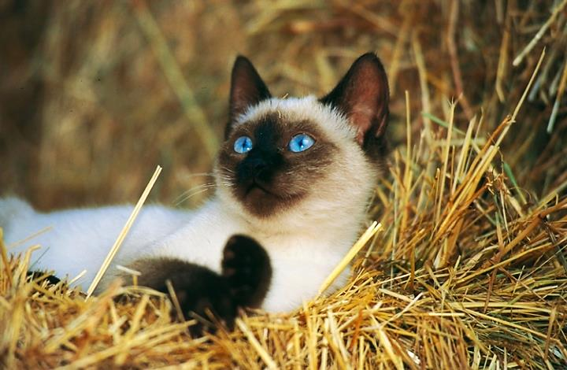
СИАМСКАЯ КОШКА
Для сиамской породы характерны голубые глаза миндалевидной формы и сочетание светлой шерсти на теле с тёмной на мордочке, лапах, хвосте и ушах. Сиамы умны, всегда стараются проявлять свою независимость и гордый нрав. За обиду сиамские кошки непременно отомстят.

Slide 15
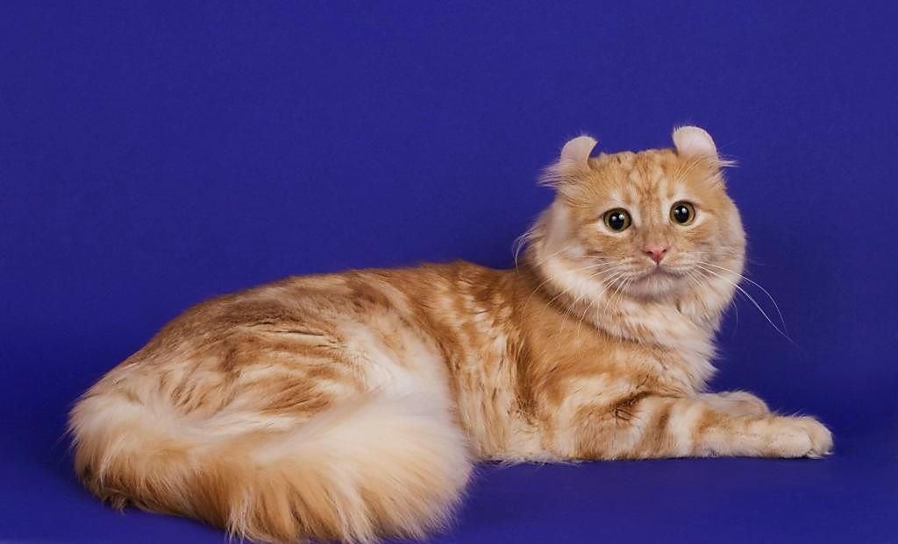
АМЕРИКАНСКИЙ КЁРЛ
Американские Кёрлы ‒ кошки весёлые и любопытные. Они любят играть, нуждаются в пространстве и разнообразных игрушках. Эти кошки сильно привязаны к людям и очень нежны. Характерная черта породы – завёрнутые назад уши.

Slide 16
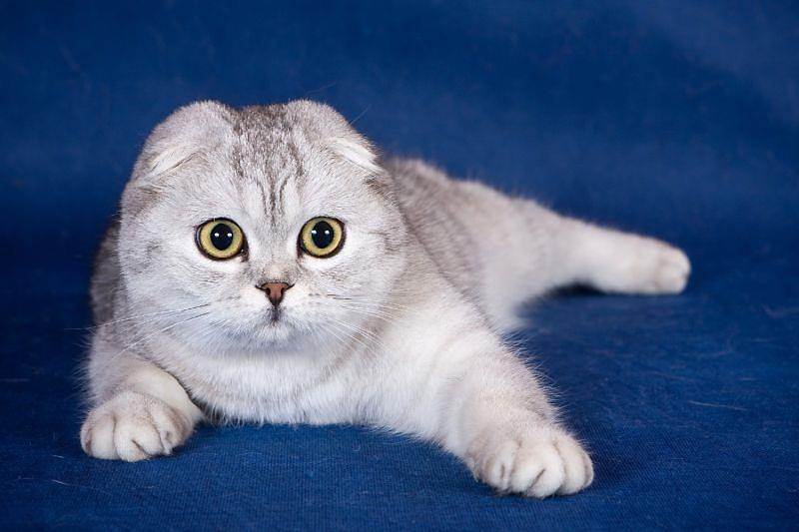
ШОТЛАНДСКАЯ ВИСЛОУХАЯ КОШКА
Шотландская вислоухая кошка (скоттиш-фолд) уникальна тем, что ушки у этой породы прижаты к голове и загнуты вперёд. Скоттиш-фолды не требуют трудоёмкого ухода за шерстью, обладают отличным аппетитом и идеальным темпераментом.

Slide 17
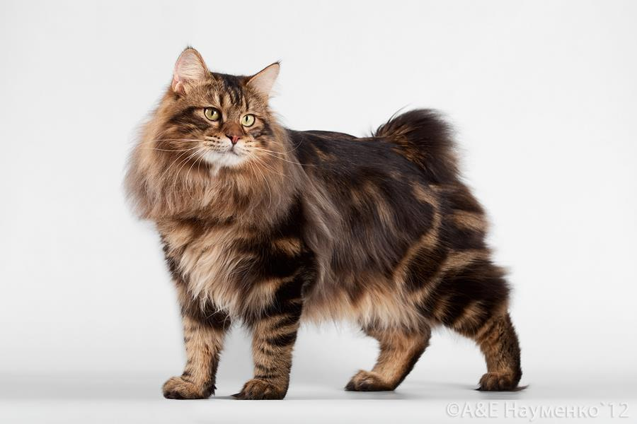
КУРИЛЬСКИЙ БОБТЕЙЛ
Представители данной породы обладают причудливым хвостом. Курильские бобтейлы отличаются преданностью и развитым интеллектом. Эти общительные ласковые кошки прекрасно обучаемы. Они любят путешествовать с хозяевами.

Slide 18
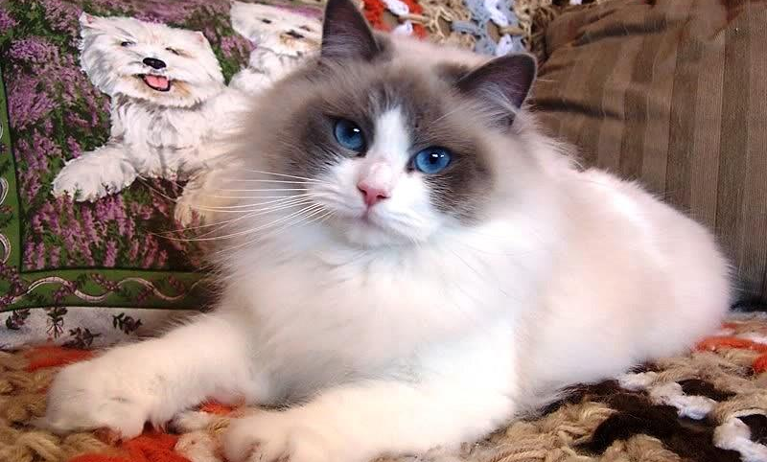
РЭГДОЛЛ «ТРЯПИЧНАЯ КУКЛА»
Рэгдолл - послушные, милые кошки с тихим голосом и бесподобной внешностью. Рэгдоллы любят поиграть сами с собой и с детьми. Эта порода ориентирована на людей, кошки будут приветствовать вас у двери и следовать за вами повсюду.

Slide 19
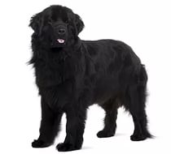
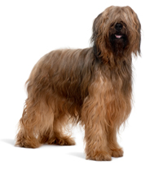
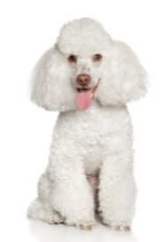
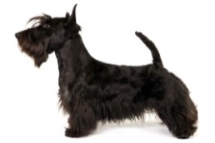
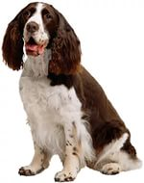
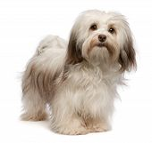
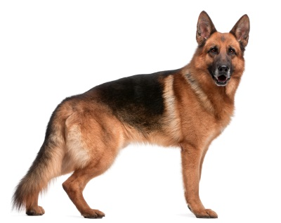
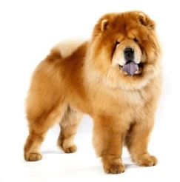
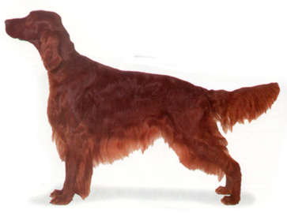
Породы собак
служебные
охотничьи
декоративные

Slide 20

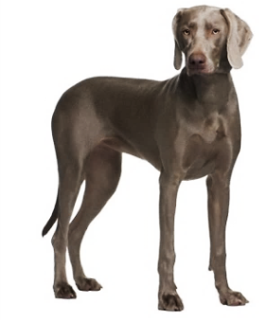
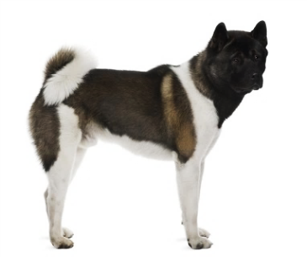





Породы собак
Японская акита
Английский сеттер
Бельгийская овчарка грюнендаль
Веймарская легавая
Золотистый ретривер
Керри-блю терьер
Шарпей
Ши-тцу

Slide 21


АКИТА-ИНУ
Акиты очень верные и проницательные, лучше всего они справляются с ролью сторожа. Они не откажутся принять участие в активных играх. Многие владельцы акита-ину занимаются различными видами спорта со своей собакой.

Slide 22

АНГЛИЙСКИЙ СЕТТЕР
Эта порода ‒ несравненная элегантность и грация движений, доброжелательность и послушность в отношениях с человеком, высокоразвитый интеллект и высокая работоспособность в поиске дичи. Английский сеттер общителен, отлично ладит с детьми.

Slide 23

БЕЛЬГИЙСКАЯ ОВЧАРКА ГРЮНЕНДАЛЬ
Эти овчарки уникальны от внешности до выдающихся способностей и исключительного интеллекта. Чёрная, прямая, блестящая и длинная шерсть придаёт этой собаке особый вид. Грюнендаль хорошо поддаётся дрессировке. Эти собаки очень любят играть и выполнять команды.

Slide 24

ВЕЙМАРАНЕР (ВЕЙМАРСКАЯ ЛЕГАВАЯ)
Веймаранеры – сильные, крепкие, работоспособные собаки охотничьей породы. От других пород похожего предназначения этих собак отличает необычный окрас. Они очень тонко ощущают настроение человека, готовы разделять с ним радость и стать единственным утешением.

Slide 25

ЗОЛОТИСТЫЙ РЕТРИВЕР
Это большая охотничья собака. Лучший друг семьи, внимательная нянька для детей, идеальный компаньон. Высокий интеллект золотистого ретривера позволяет ему улавливать малейшие интонации своего хозяина и воплощать в жизнь все пожелания.

Slide 26

КЕРРИ-БЛЮ ТЕРЬЕР
Керри-блю терьера отличает необычная форма головы с длинной бородой и мягкая, плотная и густая шерсть серо-голубого оттенка. Собаки этой породы не линяют и не имеют запаха, они хорошо ладят даже с самыми маленькими детьми.

Slide 27

ШАРПЕЙ
Шарпеи умны и спокойны, ценят порядок. Эти собаки нежны и внимательны в отношениях с хозяевами, но безрассудно храбры и напористы во время защиты своего дома и любимых людей. Глубокие складки на коже, маленькие уши и «гиппопотамья» морда придают шарпею уникальный вид.

Slide 28

ШИ-ТЦУ
Ши-тцу относятся к декоративным породам. Особый вид этим собакам придаёт длинная, гладкая шерсть, скрывающая даже их лапы. Ши-тцу доброжелательно относятся ко всем людям. Поэтому их часто выбирают в качестве компаньона в большие семьи с детьми.

Slide 29

Профессии собак
Спасатели
Ездовые
Пастухи
Поводыри
Служебно-розыскные
Охотники

Slide 30

СОБАКИ-СПАСАТЕЛИ
Обладая тонким чутьем, собаки-спасатели легко находят человека под завалами и лавинами. Работают собаки-спасатели не только на суше, но и на воде. Даже в сильный шторм они оказывают помощь людям.

Slide 31

ЕЗДОВЫЕ СОБАКИ
Эти собаки обладают невероятной выносливостью, способны перевозить людей и грузы на дальние расстояния. Ездовые собаки – морозоустойчивы и способны защитить хозяина от голодного хищника. Они незаменимы на севере, там, где не может пройти техника.

Slide 32

СОБАКИ-ПАСТУХИ
Собака помогает чабану управлять отарой, разыскива­ет и подгоняет отставших овец. Обладая тонким слухом, обонянием и хо­рошим зрением, собака предупреждает чаба­на о приближении к отаре посторонних людей и хищного зве­ря.

Slide 33

СОБАКИ-ПОВОДЫРИ
Собаки-поводыри служат глазами для незрячих людей. Они умеют огибать препятствия и предупреждать о них незрячего человека. В их памяти хранится несколько маршрутов, по которым ходит хозяин. Основные качества собак этой профессии ― терпеливость и сдержанность.

Slide 34

СЛУЖЕБНО-РОЗЫСКНЫЕ СОБАКИ
В обязанности служебно-розыскных собак входит розыск людей, обнаружение подозрительных веществ, сопровождение полицейских при изъятии наркотиков и оружия, конвой задержанных, охрана порядка.

Slide 35

СОБАКИ-ОХОТНИКИ
Существует множество охотничьих пород собак. Одни из них предназначены для выслеживания зверя, другие забираются в норы и сражаются там, третьи делают стойку, указывая местонахождение добычи.

Slide 36

ИНТЕРНЕТ-РЕСУРСЫ
https://ru.wikipedia.org/wiki
http://www.murlika.msk.ru
http://nutriacultivation.ru
https://how-to-all.com
http://poisk-druga.ru
http://catvtomske.ru
http://dogmydog.ru
http://glorypets.ru

